Slide 1
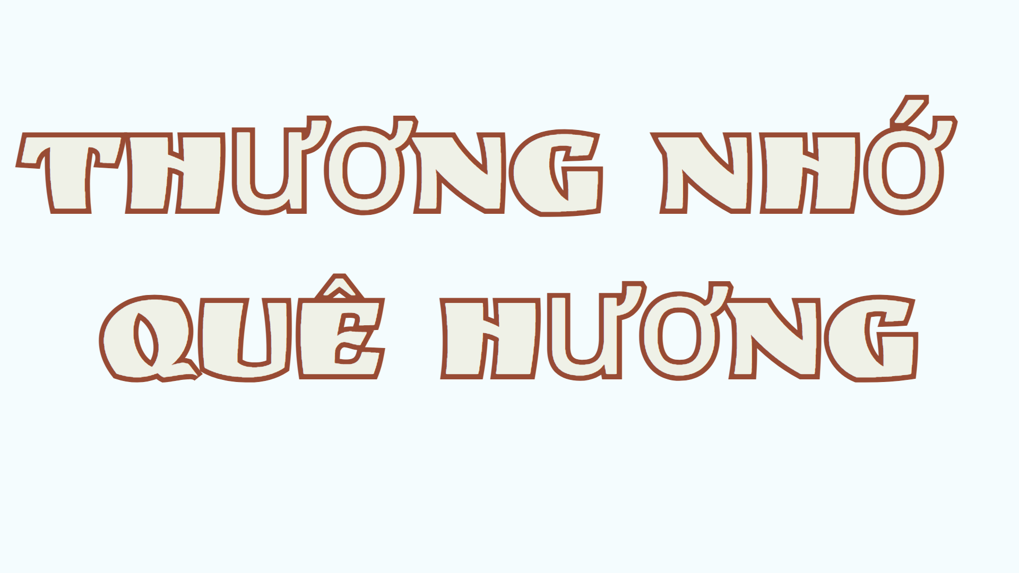
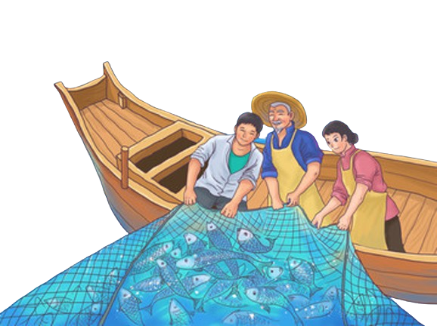
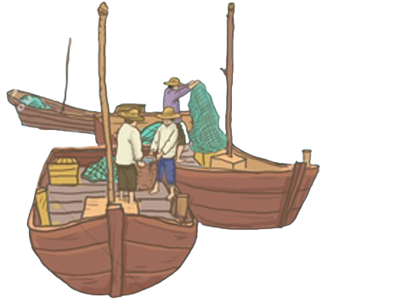
Design: Trung Nguyên

Slide 2
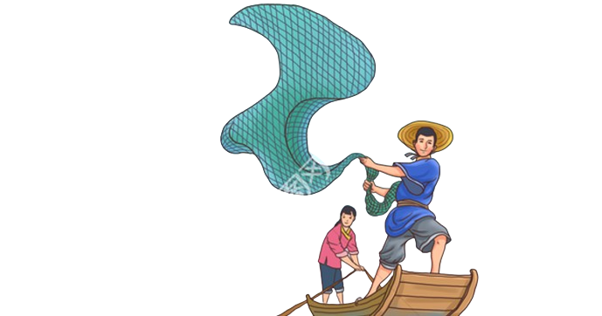
Design: Trung Nguyên

Slide 3
1. Hoạt động tìm hiểu chủ điểm và câu hỏi lớn của bài học
Design: Trung Nguyên

Slide 4
Q | U | A | N | H | Ọ
1
Q | U | A | N | H | Ọ
C | H | Ô | N | R | A | U | C | Ắ | T | R | Ố | N
2
C | H | Ô | N | R | A | U | C | Ắ | T | R | Ố | N
Q | U | Ê | M | Ẹ
3
Q | U | Ê | M | Ẹ
4
T | R | E | X | A | N | H
T | R | E | X | A | N | H
5
G | I | Ế | N | G | N | Ư | Ớ | C
G | I | Ế | N | G | N | Ư | Ớ | C
Nhiệm vụ học tập
6
C | À | D | Ầ | M | T | Ư | Ơ | N | G
C | À | D | Ầ | M | T | Ư | Ơ | N | G
C | Á | N | H | Đ | Ồ | N | G
7
C | Á | N | H | Đ | Ồ | N | G
D | Ò | N | G | S | Ô | N | G
8
D | Ò | N | G | S | Ô | N | G
Design: Trung Nguyên

Slide 5
1
Q | U | A | N | H | Ọ
Q | U | A | N | H | Ọ
Hàng ngang 1:
Tên làn điệu dân ca nổi tiếng ở xứ Kinh Bắc
Design: Trung Nguyên

Slide 6
2
C | H | Ô | N | R | A | U | C | Ắ | T | R | Ố | N
C | H | Ô | N | R | A | U | C | Ắ | T | R | Ố | N
Hàng ngang 2:
Đây là thành ngữ chỉ nơi nguồn cội của mình, nơi mà ta sinh ra và lớn lên, gắn bó như máu thịt.
Design: Trung Nguyên

Slide 7
3
Q | U | Ê | M | Ẹ
Q | U | Ê | M | Ẹ
Hàng ngang 3: Điền từ còn thiếu vào câu ca dao:
Chiều chiều ra đứng ngõ sau,
Trông về ... ruột đau chín chiều.
Design: Trung Nguyên

Slide 8
4
T | R | E | X | A | N | H
T | R | E | X | A | N | H
Hàng ngang 4: Điền từ còn thiếu vào câu ca dao:
...xanh tự bao giờ
Mà sao nên lũy nên thành tre ơi
Hàng ngang 4: Điền vế còn thiếu vao câu sau: “Yêu trẻ, trẻ đến nhà, ….”
Design: Trung Nguyên

Slide 9
5
G | I | Ế | N | G | N | Ư | Ớ | C
G | I | Ế | N | G | N | Ư | Ớ | C
Hàng ngang 5: Điền từ còn thiếu vào câu ca dao:
Tròn tròn ..., gốc đa
Ai gần nhớ ít, ai xa nhớ nhiều
Design: Trung Nguyên

Slide 10
C | À | D | Ầ | M | T | Ư | Ơ | N | G
6
C | À | D | Ầ | M | T | Ư | Ơ | N | G
Hàng ngang 6: Điền từ còn thiếu vào câu ca dao:
Anh đi anh nhớ quê nhà
Nhớ canh rau muống nhớ...
Design: Trung Nguyên

Slide 11
C | Á | N | H | Đ | Ồ | N | G
7
C | Á | N | H | Đ | Ồ | N | G
Hàng ngang 7: Điền từ còn thiếu vào câu ca dao:
Con cò bay lả bay la,
Bay từ ngọn gạo, bay ra ...
Chân trời thảm lúa mênh mông,
Cò bay mỏi cánh sao không thấy bờ?
Design: Trung Nguyên

Slide 12
8
D | Ò | N | G | S | Ô | N | G
D | Ò | N | G | S | Ô | N | G
Hàng ngang 8: Điền từ còn thiếu vào câu thơ:
...mới điệu làm sao Nắng lên mặc áo lụa đào thướt tha Trưa về trời rộng bao la Áo xanh sông mặc như là mới may
Design: Trung Nguyên

Slide 13
1. Hoạt động tìm hiểu chủ điểm và câu hỏi lớn của bài học
Em hãy xác định thể loại chính của chủ điểm và tên các văn bản trong chủ điểm.
Design: Trung Nguyên

Slide 14
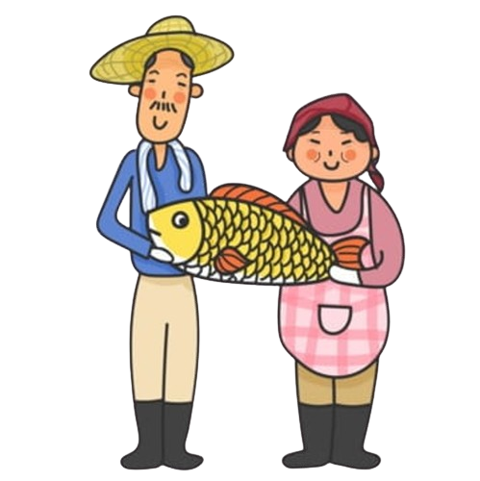
1. Hoạt động tìm hiểu chủ điểm và câu hỏi lớn của bài học
Nhiệm vụ học tập chính của các em về Đọc ở bài học này là gì?
Thể loại chính của bài học là thơ, thể hiện qua các VB Quê hương, Bếp lửa, Mùa xuân nho nhỏ.
Design: Trung Nguyên

Slide 15
2. Hoạt động xác định nhiệm vụ học tập
Nhiệm vụ học tập chính của các em về Đọc ở bài học này là gì?
Học kĩ năng đọc hiểu thể loại thơ nói chung, qua ba VB: Quê hương, Bếp lửa, Mùa xuân nho nhỏ.
Qua việc đọc VB 1 Vẻ đẹp của Sông Đà, hiểu thêm về quê hương và tình cảm đối với quê hương
Design: Trung Nguyên

Slide 16
Design: Trung Nguyên

Slide 17
I
Hoạt động tìm hiểu
Tri thức Ngữ văn
Design: Trung Nguyên

Slide 18
1. Văn bản văn học và Hình thức nghệ thuật của văn bản văn học
Nhóm 4, 5 HS đọc mục VB văn học trong SGK, gạch chân các từ khoá thể hiện định nghĩa, đặc điểm của VB văn học về độ dài, cấu trúc, sau đó tìm một số ví dụ điền vào PHT số 1
Design: Trung Nguyên

Slide 19
Pht số 1
- Khái niệm:………………………………………………………………………… ……………………………………………………………………………………… - Hình thức tồn tại: (1) ……………………..(2) ………….…………..
Đặc điểm về độ dài | ……………………………………………………………………………………………………… ……………………………….... | Ví dụ: ……………………………………………………………………………………………………………....
 | ……………………………………………………………………………………………………… | Ví dụ: ………………………………………………………………………...
Đặc điểm về cấu trúc | ……………………………………………………………………………………………………………………………………………………
Design: Trung Nguyên

Slide 20
Pht số 1
Văn bản văn học là công trình nghệ thuật ngôn từ, kết quả hoạt động
- Khái niệm: Văn bản văn học là công trình nghệ thuật ngôn từ, kết quả hoạt động sáng tác của cá nhân hoặc tập thể nhà văn và là đơn vị độc lập cơ bản của văn học. - Hình thức tồn tại: (1) dạng truyền miệng (2)
Đặc điểm về độ dài
Đặc điểm về cấu trúc
sáng tác của cá nhân hoặc tập thể nhà văn và là đơn vị độc lập cơ bản của văn học.
dạng truyền miệng
dạng viết
Có thể chỉ là một câu, vài dòng (tục ngữ, ca dao...)
Ví dụ:
- Uống nước nhớ nguồn
- Thân em như tấm lụa đào
Phất phơ giữa chợ biết vào tay ai
Có thể lên đến hàng vạn câu, hàng ngàn trang (sử thi, tiểu thuyết...)
Ví dụ: Sử thi Đăm-Săn; tiểu thuyết Hòn đất, Cánh đồng bất tận, Số đỏ,...
văn bản văn học là một hệ thống phức tạp gồm hàng loạt yếu tố thuộc các bình diện khác nhau của nội dung và hình thức.
Design: Trung Nguyên

Slide 21
1. Văn bản văn học và Hình thức nghệ thuật của văn bản văn học
Nhóm 4, 5 HS quan sát PHT số 2 và điền mũi tên vào sơ đồ thể hiện mối quan hệ giữa các yếu tố của VB văn học
Design: Trung Nguyên

Slide 22
VB văn học
Hình thức nghệ thuật
Nội dung
Bố cục
Biện pháp tu từ cục
Đề tài
Cảm hứng chủ đạo
Kết cấu
Gieo vần, ngắt nhịp
Cốt truyện
Chủ đề, tư tưởng
Ngôn ngữ
........................
Nhân vật
........................
Design: Trung Nguyên

Slide 23
VB văn học
Hình thức nghệ thuật
Nội dung
Bố cục
Biện pháp tu từ cục
Đề tài
Cảm hứng chủ đạo
Kết cấu
Gieo vần, ngắt nhịp
Cốt truyện
Chủ đề, tư tưởng
Ngôn ngữ
........................
Nhân vật
........................
Design: Trung Nguyên

Slide 24
1. Văn bản văn học và Hình thức nghệ thuật của văn bản văn học
Đọc bài thơ Khi con tu hú của nhà thơ Tố Hữu (hoặc một bài thơ khác):
xác định bố cục bài thơ và nội dung chính của từng phần
chỉ ra cách sử dụng ngôn ngữ, biện pháp tu từ, cách gieo vần, ngắt nhịp của bài thơ.
Design: Trung Nguyên

Slide 25
1. Văn bản văn học và Hình thức nghệ thuật của văn bản văn học
Khi con tu hú
Tất cả những yếu tố hình thức trên tạo nên tính chỉnh thể của VB, góp phần thể hiện tâm trạng bức bối, khao khát tự do của nhân vật trữ tình khi
bị giam trong tù.
Bố cục
Cách sd từ ngữ; BPTT
Vần, nhịp
hai phần:
+ 6 câu đầu (hình ảnh sống động, tươi đẹp của mùa hè)
+ 4 câu cuối (tâm trạng bức bối của nhân vật trữ tình khi bị giam trong phòng);
sử dụng các động từ chín, dậy, rây, lộn nhào, gọi thể hiện sự sống động của vạn vật, điệp từ (càng), điệp vần (đào/ cao, ôi/ thôi);
gieo vần chân, ngắt nhịp chẵn, trừ một dòng ngắt nhịp lẻ (Ngột làm sao, chết mất thôi).
Design: Trung Nguyên

Slide 26
2. Kết cấu của bài thơ, ngôn ngữ thơ
Nhóm 4, 5 HS đọc mục Kết cấu của bài thơ trong SGK, đọc lại bài Khi con tu hú và điền vào PHT số 3
Design: Trung Nguyên

Slide 27
2. Kết cấu của bài thơ, ngôn ngữ thơ
Nhóm 2 đọc mục Ngôn ngữ thơ trong SGK, đọc lại bài thơ Khi con tu hú, tìm một số từ ngữ có tính hàm súc, giàu hình ảnh, giàu nhạc điệu và điền vào PHT số 4
Design: Trung Nguyên

Slide 28
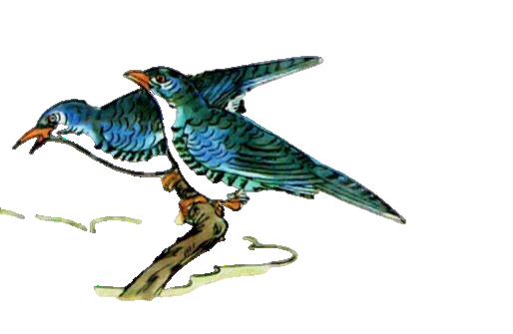
Một số đặc điểm của ngôn ngữ thơ | Đặc điểm ngôn ngữ bài thơ Khi con tu hú
Hàm súc, ngắn gọn, gợi nhiều hơn tả
Giàu hình ảnh
Giàu nhạc điệu
PHT: …
Design: Trung Nguyên

Slide 29
Một số đặc điểm của ngôn ngữ thơ | Đặc điểm ngôn ngữ bài thơ Khi con tu hú
Hàm súc, ngắn gọn, gợi nhiều hơn tả
Giàu hình ảnh
Giàu nhạc điệu
lúa chiêm đang chín, trái cây ngọt dần, vườn, vườn râm dậy tiếng ve ngân, bắp rây vàng hạt, hè dậy bên lòng,...
PHT: …
hình ảnh mùa hè sống động: đồng lúa, vườn cây, bầu trời; nhân vật trữ tình bức bối, khao khát tự do
cách gieo vần chân, ngắt nhịp chẵn (trừ dòng thơ thứ 9), phối hợp luân phiên các thanh điệu bằng/ trắc của thể thơ lục bát
Design: Trung Nguyên

Slide 30
Một số phương diện của kết cấu bài thơ | Kết cấu của bài thơ Khi con tu hú | Chủ đề bài thơ Khi con tu hú
(1) …………………
(2) …………………………………………
(3) ……………………...
(4) ………………………………………………………………
Design: Trung Nguyên

Slide 31
Một số phương diện của kết cấu bài thơ | Kết cấu của bài thơ Khi con tu hú | Chủ đề bài thơ Khi con tu hú
(1) Sự lựa chọn thể thơ
Thể thơ lục bát
Thể hiện tâm trạng bức bối, niềm khao khát tự do của người tù
(2) Sự sắp xếp các phần, các đoạn (bố cục)
Bố cục gồm hai phần: 6 câu đầu và 4 câu cuối
(3) Sự triển khai mạch cảm xúc
Mạch cảm xúc: hoài niệm về hình ảnh sống động, tươi đẹp của mùa hè ⇨ tâm trạng bức bối vì bị giam cầm, niềm khao khát tự do
(4) Sự phối hợp của vần, nhịp, hình ảnh thơ, các biện pháp tu từ
Vần: tiếng thứ 6 của dòng lục vần với tiếng thứ 6 của dòng bát kế tiếp, tiếng thứ 8 của dòng bát vần với tiếng thứ 6 của dòng lục kế tiếp
Ngắt nhịp: chủ yếu là nhịp chẵn, trừ dòng thơ thứ 9 ngắt nhịp 3/3
Hình ảnh cụ thể, sống động của mùa hè bên ngoài phòng giam, hình ảnh bức bối, muốn phá vỡ giới hạn của phòng giam để tìm tự do của người tù
Từ ngữ: chín, ngọt dần, dậy, rây, lộn nhào, ngột, chết uất thôi,...
Điệp từ (càng), điệp vần (đào/ cao, ôi/ thôi)
Design: Trung Nguyên

Slide 32
Design: Trung Nguyên

Slide 33
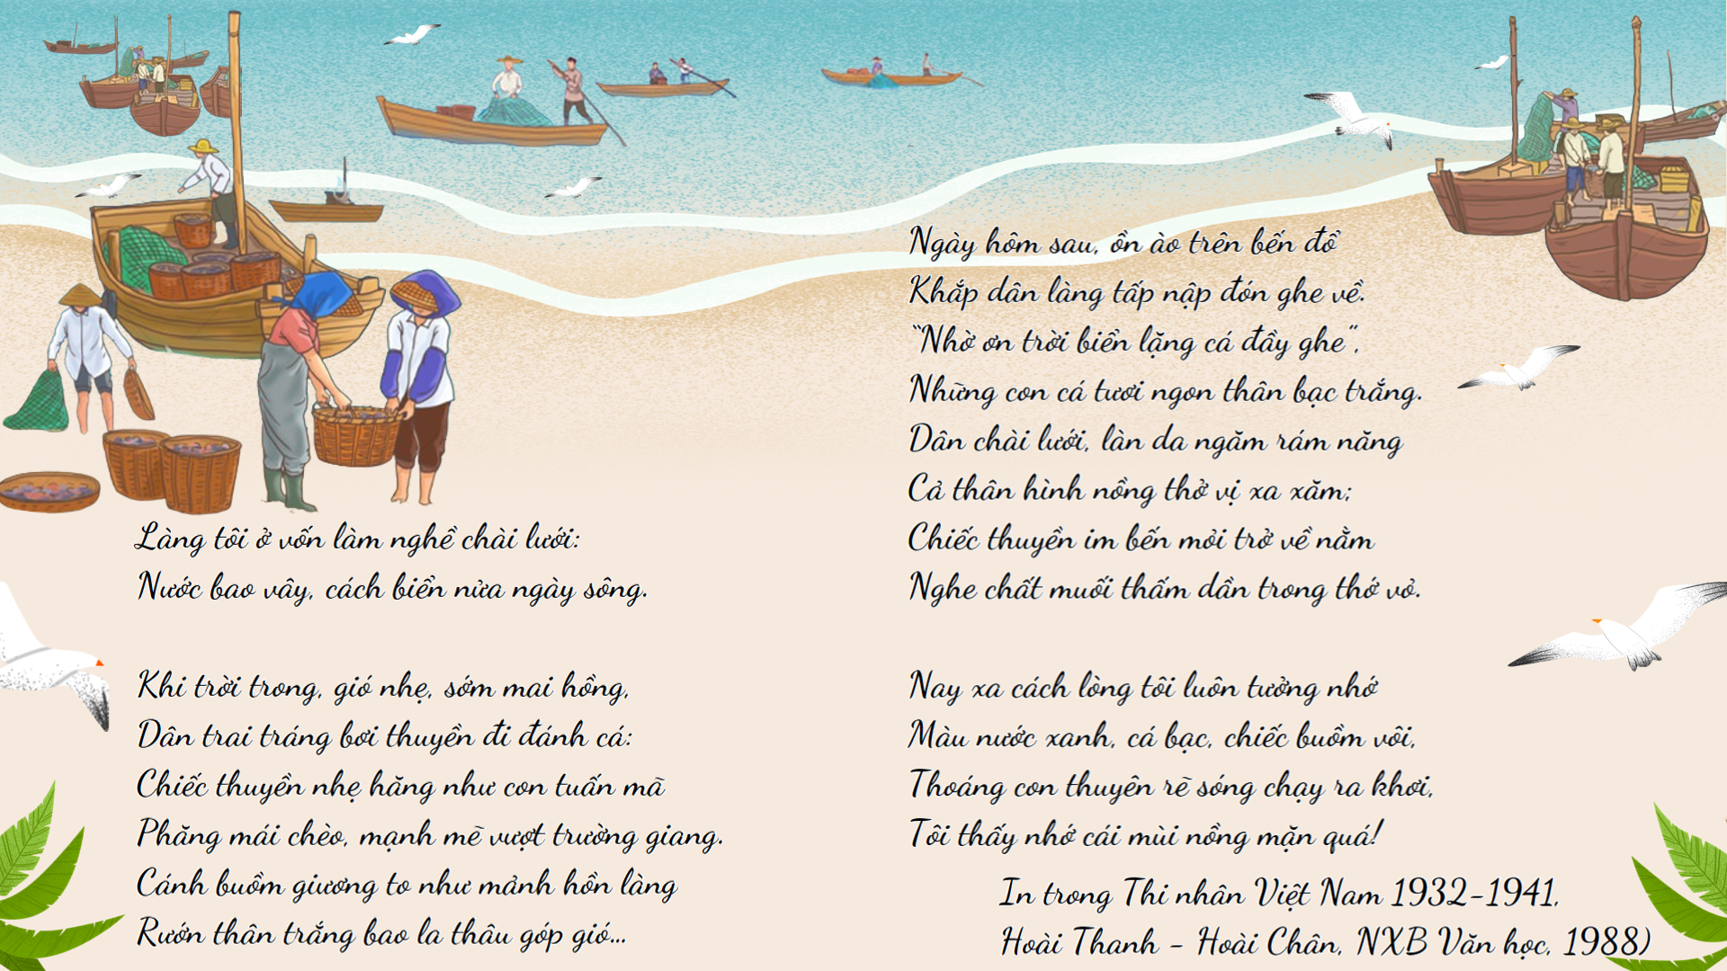

Slide 34
I
Chuẩn bị
đọc
Design: Trung Nguyên

Slide 35
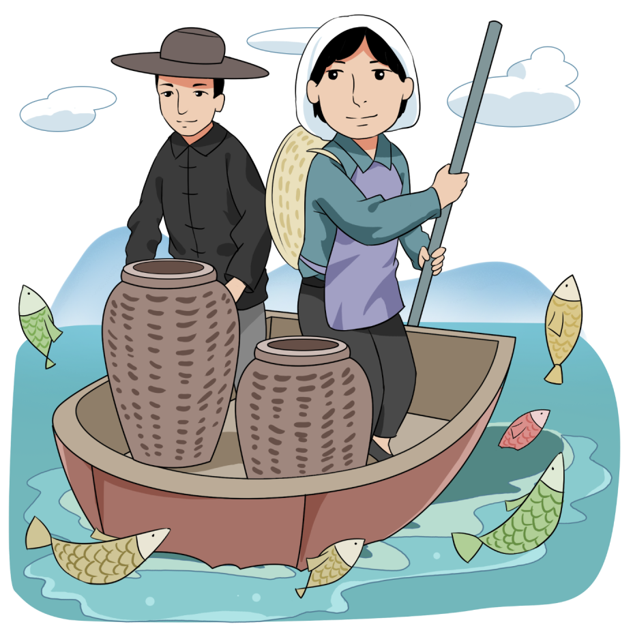
I. Chuẩn bị đọc
Hs nghe bài hát “Quê hương” và chia sẻ cảm xúc của em sau khi nghe bài hát.
Design: Trung Nguyên

Slide 36
I. Chuẩn bị đọc
Đọc những bài thơ, ca dao viết về quê hương
Design: Trung Nguyên

Slide 37
I. Chuẩn bị đọc
Việt Nam quê hương ta – Nguyễn Đình Thi
Đất nước – Nguyễn Đình Thi
Quê hương – Giang Nam
Design: Trung Nguyên

Slide 38
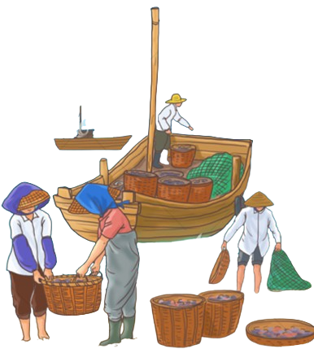
I. Chuẩn bị đọc
Những hình ảnh sâu đậm về quê hương trong em là gì? Em hãy trả lời câu hỏi bằng cách điền vào PHT số 5
Design: Trung Nguyên

Slide 39
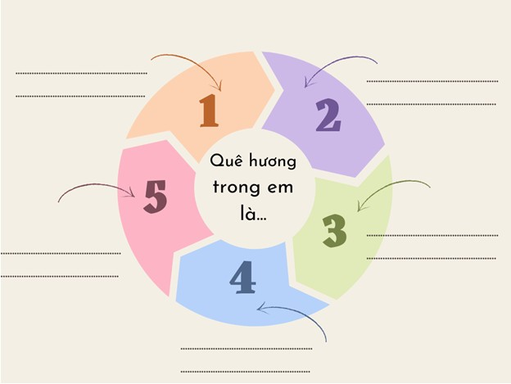
HS nêu cảm nhận riêng của mình
Design: Trung Nguyên

Slide 40
II
Trải nghiệm cùng văn bản
Design: Trung Nguyên

Slide 41
1. Đọc
02
01
HS ghi lại câu trả lời cho các câu hỏi tưởng tượng, suy luận trong SGK.
HS đọc phù hợp với tốc độ đọc
Design: Trung Nguyên

Slide 42
1. Đọc
Tưởng tượng
Hãy hình dung cảnh được gợi tả trong khổ thơ thứ hai.
Design: Trung Nguyên

Slide 43
1. Đọc
Tưởng tượng
Con người và cảnh vật vừa thơ mộng vừa hoành tráng.
Cảnh được gợi tả trong khổ thơ thứ hai là: bầu trời trong trẻo, gió nhẹ, rực nắng hồng của buổi bình minh.

Slide 44
1. Đọc
2. Suy luận: Em hiểu thế nào về nội dung của khổ thơ cuối?
Nỗi nhớ quê hương thiết tha của tác giả trong hoàn cảnh xa cách.
Design: Trung Nguyên

Slide 45
2. Tìm hiểu chung
Giới thiệu vài nét về tác giả, tác phẩm theo PHT số 6

Slide 46
Design: Trung Nguyên

Slide 47
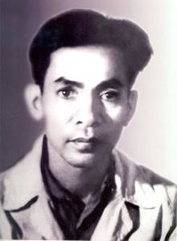
a. Tác giả
2
1
Tác phẩm chính: các tập thơ Hoa niên (1945), Gửi miền Bắc (1955), Tiếng sóng (1960), Hai nửa yêu thương (1963)
Tế Hanh (1921- 2009), tên khai sinh là Trần Tế Hanh; sinh ra tại một làng chài ven biển tỉnh Quảng Ngãi
Design: Trung Nguyên

Slide 48
b. Tác phẩm
01
02
Hoàn cảnh ra đời:
Bài thơ viết năm 1939, khi Tế Hanh đang học tại Huế trong nỗi nhớ quê hương - một làng chài ven biển tha thiết.
Xuất xứ:
Bài thơ được rút trong tập Nghẹn ngào (1939) và sau đó được in trong tập Hoa niên (1945)
Design: Trung Nguyên

Slide 49
III
Suy ngẫm và phản hồi
Design: Trung Nguyên

Slide 50
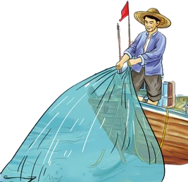
01
Tìm hiểu từ ngữ, hình ảnh, vần, nhịp
Design: Trung Nguyên

Slide 51
Từ ngữ
Từ ngữ thể hiện hình ảnh dân chài | Từ ngữ thể hiện hình ảnh làng chài
Đọc lại bài thơ và điền vào PHT số7 (câu 1 trong SGK).
Design: Trung Nguyên

Slide 52
Từ ngữ
Từ ngữ thể hiện hình ảnh dân chài | Từ ngữ thể hiện hình ảnh làng chài
Đọc lại bài thơ và điền vào PHT số7 (câu 1 trong SGK).
phăng mái chèo, làn da ngăm rám nắng/ cả thân hình nồng thở vị xa xăm;
cánh buồm: giương to như mảnh hồn làng/ rướn thân trắng; hình ảnh chiếc thuyền với những con cá: thân bạc trắng; hình ảnh con thuyền: hăng như con tuấn mã; hình ảnh dân làng: tấp nập đón ghe về.
Design: Trung Nguyên

Slide 53
Biện pháp tu từ | Tác dụng
Biện pháp tu từ
Đọc 6 dòng thơ, tìm các biện pháp tu từ, xác định tác dụng của chúng theo PHT số 8 (câu 2 trong SGK)

Slide 54
Biện pháp tu từ | Tác dụng
Biện pháp tu từ
Làm cho hình ảnh cánh buồm quen thuộc trở nên thiêng liêng, thơ mộng, đồng thời gợi tả sự hiên ngang, mạnh mẽ của người dân miền biển, hoà mình vào thiên nhiên, đương đầu với thử thách.
So sánh mới lạ, dùng cái cụ thể (cánh buồm) để chỉ cái trừu tượng (mảnh hồn làng).
Đọc 6 dòng thơ, tìm các biện pháp tu từ, xác định tác dụng của chúng theo PHT số 8 (câu 2 trong SGK)
Nhân hoá: Chiếc thuyền im bến mỏi trở về nằm/ Nghe chất muối thấm dần trong thớ vỏ.
Gợi tả cảm giác yên bình, trầm tư sau những ngày sóng gió trên biển.
Design: Trung Nguyên

Slide 55
1. Tìm hiểu từ ngữ, hình ảnh, vần, nhịp
+ Vần chân, liền (giang/ làng, sông/ hồng, trắng/ nắng, xăm/ nằm),
Vần, nhịp
+ Vần cách đồng thời là vần thông (vôi/ khơi),
+ Cách ngắt nhịp 3/5 kết hợp với 3/2/3, 4/4
→ Tạo nên nhịp điệu uyển chuyển cho bài thơ, góp phần thể hiện tình cảm quê hương trong sáng, tha thiết của nhà thơ.
Design: Trung Nguyên

Slide 56
Yếu tố miêu tả | Yếu tố biểu cảm
Miêu tả dân chài: ……………………………………………………………………………………………………………………………………………………….. Miêu tả con thuyền và cảnh đánh bắt cá: ………………………………………………………………………………………………………………………………………………………… | Thể hiện tình cảm của nhà thơ: …………………………………………………………………………………………………………………...
Tác dụng của việc kết hợp hai yếu tố: vừa gợi tả sống động bức tranh cuộc sống lao động đầy chất thơ của làng chài, vẻ đẹp khoẻ mạnh, cường tráng của người dân chài vừa thể hiện tình cảm thương nhớ quê hương. Tuy nhiên, yếu tố biểu cảm vẫn là chủ đạo vì toàn bộ hệ thống hình ảnh quê hương được hiện lên thông qua nỗi nhớ của một người con xa quê, vì thế, các hình ảnh miêu tả là phương tiện để thể hiện nỗi nhớ của nhân vật trữ tình.
PHT:
…
YẾU TỐ MIÊU TẢ VÀ BIỀU CẢM
Design: Trung Nguyên

Slide 57
Yếu tố miêu tả | Yếu tố biểu cảm
Miêu tả dân chài: làn da ngăm rám nắng, phăng mái chèo mạnh mẽ, thân hình nồng thở vị xa xăm Miêu tả con thuyền và cảnh đánh bắt cá: trời trong, gió nhẹ, sớm mai hồng, cánh buồm giương to, rướn thân trắng, tấp nập đón ghe về, màu nước xanh, cá bạc, chiếc buồm vôi,...
Tác dụng của việc kết hợp hai yếu tố: vừa gợi tả sống động bức tranh cuộc sống lao động đầy chất thơ của làng chài, vẻ đẹp khoẻ mạnh, cường tráng của người dân chài vừa thể hiện tình cảm thương nhớ quê hương. Tuy nhiên, yếu tố biểu cảm vẫn là chủ đạo vì toàn bộ hệ thống hình ảnh quê hương được hiện lên thông qua nỗi nhớ của một người con xa quê, vì thế, các hình ảnh miêu tả là phương tiện để thể hiện nỗi nhớ của nhân vật trữ tình.
Miêu tả dân chài: làn da ngăm rám nắng, phăng mái chèo mạnh mẽ, thân hình nồng thở vị xa xăm
Miêu tả con thuyền và cảnh đánh bắt cá: trời trong, gió nhẹ, sớm mai hồng, cánh buồm giương to, rướn thân trắng, tấp nập đón ghe về, màu nước xanh, cá bạc, chiếc buồm vôi,...
PHT:
…
YẾU TỐ MIÊU TẢ VÀ BIỀU CẢM
Thể hiện tình cảm của nhà thơ: lòng tôi luôn tưởng nhớ, tôi thấy nhớ cái mùi nồng mặn quá
Tác dụng của việc kết hợp hai yếu tố: vừa gợi tả sống động bức tranh cuộc sống lao động đầy chất thơ của làng chài, vẻ đẹp khoẻ mạnh, cường tráng của người dân chài vừa thể hiện tình cảm thương nhớ quê hương. Tuy nhiên, yếu tố biểu cảm vẫn là chủ đạo vì toàn bộ hệ thống hình ảnh quê hương được hiện lên thông qua nỗi nhớ của một người con xa quê, vì thế, các hình ảnh miêu tả là phương tiện để thể hiện nỗi nhớ của nhân vật trữ tình.
Design: Trung Nguyên

Slide 58
02
Tìm hiểu mạch cảm xúc, cảm hứng chủ đạo
Design: Trung Nguyên

Slide 59
2. Tìm hiểu mạch cảm xúc, cảm hứng chủ đạo
Nhóm 5 HS điền vào PHT số 10 để xác định cảm xúc và cảm hứng chủ đạo của bài thơ (câu 5 trong SGK):
Design: Trung Nguyên

Slide 60
Cảm xúc thể hiện trong các khổ 1, 2, 3:
........................................................................................................................................................................................................................................................................................................................................................
Cảm hứng chủ đạo của bài thơ:
..........................................................................................................................................................................................................................................
Cảm xúc thể hiện trong khổ 4:
..........................................................................................................................................................................................................................................................................................................................
Design: Trung Nguyên

Slide 61
Cảm xúc thể hiện trong các khổ 1, 2, 3:
Cảm hứng chủ đạo của bài thơ:
Cảm xúc tự hào về quê hương được thể hiện gián tiếp qua những hình ảnh gợi tả sống động vẻ đẹp lao động của dân chài, cuộc sống làng chài
cảm hứng ca ngợi cuộc sống lao động của người dân chài
Cảm xúc thể hiện trong khổ 4:
cảm xúc nhớ thương quê hương da diết từ màu sắc (màu nước xanh, cá bạc, cánh buồm vôi) đến mùi vị nồng mặn của biển cả
Design: Trung Nguyên

Slide 62
03
Tìm hiểu kết cấu, chủ đề
Design: Trung Nguyên

Slide 63
3. Tìm hiểu kết cấu, chủ đề
Xem lại câu trả lời cho câu hỏi 5, xem lại mục Kết cấu của bài thơ trong SGK và điền vào PHT số 11 (câu 6 trong SGK).
Design: Trung Nguyên

Slide 64
Cách sắp xếp bố cục
................................................................................................................................................................................................................................................
Cách triển khai mạch cảm xúc
........................................................................................................................................................................................................................
Kết cấu
...........................................................................................................................................................................................................................
Cách kết hợp giữa miêu tả và biểu cảm.
.......................................................................................................................................................................................
Design: Trung Nguyên

Slide 65
Cách sắp xếp bố cục
- mở đầu: hai dòng thơ giới thiệu khái quát về nghề nghiệp của dân làng, vị trí của làng,
- tiếp nối: hình ảnh lao động của cuộc sống làng chài (khổ 2, khổ 3)
- kết lại: nỗi nhớ làng chài, nỗi nhớ quê hương qua những hình ảnh đầy màu sắc
Cách triển khai mạch cảm xúc Tình yêu tha thiết với quê hương được thể hiện gián tiếp:
+ qua cách tả về làng, về người dân chài và cuộc sống của họ (khổ 1, 2, 3),
+ qua cách nhìn, cách phóng chiếu những hình ảnh cụ thể thành những hình ảnh lớn lao, kì vĩ, mang linh hồn của quê hương
Kết cấu
kết cấu chặt chẽ, sinh động, trở thành một chỉnh thể toàn vẹn và thể hiện tốt nhất hình ảnh vừa thân thuộc vừa lớn lao, kì vĩ của quê hương và tình yêu tha thiết với quê hương của tác giả.
Cách kết hợp giữa miêu tả và biểu cảm
phương thức thể hiện chủ yếu là biểu cảm vì toàn bộ hệ thống hình ảnh quê hương được hiện lên thông qua nỗi nhớ của một người con xa quê
=> các hình ảnh miêu tả là phương tiện để thể hiện nỗi nhớ của nhân vật trữ tình.
Design: Trung Nguyên

Slide 66
3. Tìm hiểu kết cấu, chủ đề
Nhiệm vụ
Nêu chủ đề bài thơ và liệt kê một số căn cứ giúp em xác định chủ đề (câu 7 trong SGK).
Design: Trung Nguyên

Slide 67
3. Tìm hiểu kết cấu, chủ đề
Chủ đề: Hình ảnh quê hương qua bức tranh sinh hoạt làng chài vùng biển trong nỗi nhớ của tác giả.
Chủ đề này được thể hiện qua các hình thức nghệ thuật
giọng điệu trìu mến, thiết tha,
bố cục bài thơ, mạch cảm xúc
các biện pháp nhân hoá, so sánh, nghệ thuật sáng tạo hình ảnh,…
Design: Trung Nguyên

Slide 68
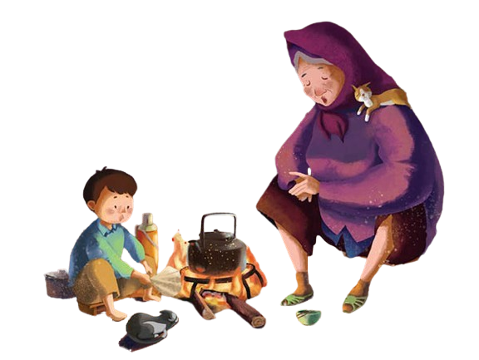
IV
Khái quát đặc điểm thể loại và hướng dẫn đọc văn bản 2: Bếp lửa
Design: Trung Nguyên

Slide 69
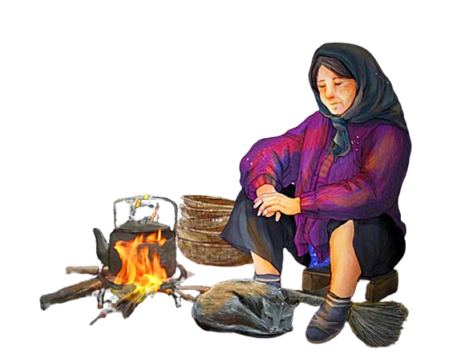
IV. Khái quát đặc điểm thể loại và hướng dẫn đọc văn bản 2: Bếp lửa
Tại lớp: Nhóm 2 HS: dựa vào tri thức nền, vẽ sơ đồ khái quát một số đặc điểm của thơ, từ đó, rút ra cách đọc thể loại thơ.
01
Bài tập về nhà: HS đọc VB Bếp lửa, trả lời câu hỏi phần Chuẩn bị đọc, ở phần Trải nghiệm cùng VB, điền câu trả lời vào phiếu đọc
02
Design: Trung Nguyên

Slide 70
IV. Khái quát đặc điểm thể loại và hướng dẫn đọc văn bản 2: Bếp lửa
khái quát về chủ đề, thông điệp → làm rõ chủ đề, thông điệp được thể hiện qua những yếu tố hình thức.
tìm các từ ngữ, hình ảnh tiêu biểu → suy luận ý nghĩa của chúng.
phân tích bố cục → làm rõ mạch cảm xúc → cảm hứng chủ đạo.
phân tích nét đặc sắc của hình thức nghệ thuật → làm rõ tác dụng đối với việc thể hiện nội dung tác phẩm.
phân tích nét độc đáo của kết cấu tác phẩm.
CÁCH ĐỌC
Design: Trung Nguyên

Slide 71
Phiếu đọc
PHIẾU ĐỌC
Đọc VB Bếp lửa, trong quá trình đọc, chú ý đến các câu hỏi trong các khung và kí hiệu
trên trang SGK, hoàn thành các cột 1, 2, 3 trong bảng sau:
Câu hỏi (1) | Kĩ năng đọc (2) | Trả lời của tôi (3) | Trao đổi của bạn (4)
Câu 1
Câu 2
Câu 3
Design: Trung Nguyên

Slide 72
Design: Trung Nguyên

Slide 73
START
Design: Trung Nguyên

Slide 74
Câu 1
Bài thơ Quê hương được viết theo thể thơ nào?
A. Thơ lục bát.
C. Thơ song thất lục bát.
B. Thơ tự do.
D. Thể thơ tám chữ.
Design: Trung Nguyên

Slide 75
Cách ngắt nhịp nào không được sử dụng trong bài thơ Quê hương?
Câu 2
A. Nhịp 3/2/3;
B. Nhịp 6/2.
C. Nhịp 3/5.
D. Nhịp 4/4.
Design: Trung Nguyên

Slide 76
Đoạn thơ sau được gieo theo theo vần gì?
Dân trai tráng bơi thuyền đi đánh cá: Chiếc thuyền nhẹ hăng như con tuấn mã Phăng mái chèo mạnh mẽ vượt trường giang
Cánh buồm giương to như mảnh hồn làng
Câu 3
A. Vần chân
C. Vần tự do
B. Vần lưng
D. Vần cách
Design: Trung Nguyên

Slide 77
Câu 4
Câu thơ Chiếc thuyền nhẹ băng như con tuấn mã sử dụng biện pháp tu từ gì?
A. Ẩn dụ
B. So sánh
C. Hoán dụ
D. Nhân hóa
Design: Trung Nguyên

Slide 78
Nhà thơ Tế Hanh đã so sánh cánh buồm với hình ảnh nào?
Câu 5
A. Con tuấn mã
B. Mảnh hồn làng
C. Dân làng
D. Mái nhà
Design: Trung Nguyên

Slide 79
Câu thơ nào miêu tả cụ thể nét đặc trưng của ngư dân?
Câu 6
A. Dân chài lưới làn da ngâm rám nắng/ Cả than hình nồng thở vị xa xăm.
C. Khi trời trong, gió nhẹ sớm mai hồng/ Dân trai tráng bơi thuyền đi đánh cá.
B. Làng tôi vốn làm nghề chài lưới/ Nước bao quanh cách biển nửa ngày song.
D. Phăng mái chèo, mạnh mẽ vượt trường giang.
Design: Trung Nguyên

Slide 80
Câu 7
Hai câu thơ: Chiếc thuyền im bến mỏi về nằm/ Nghe chất muối thấm dần trong thớ vỏ vì sử dụng biện pháp tu từ gì?
A. Nhân hóa
C. Ẩn dụ
B. Hoán dụ
D. So sánh
Design: Trung Nguyên

Slide 81
Câu 8
Cảm hứng chủ đạo của bài thơ là
A. Phấn khởi trước sự thay da đổi thịt của quê hương
C. Nỗi nhớ quê hương da diết, cháy bóng
B. Nỗi buồn man mác của người con xa quê
D. Ca ngợi cuộc sống lao động của người dân chài
Design: Trung Nguyên

Slide 82
Nguyễn Nhâm-
Design: Trung Nguyên

Slide 83
Hoạt động vận dụng
Ấn tượng sâu đậm nhất mà bài thơ để lại trong em là gì?
Design: Trung Nguyên

Slide 84
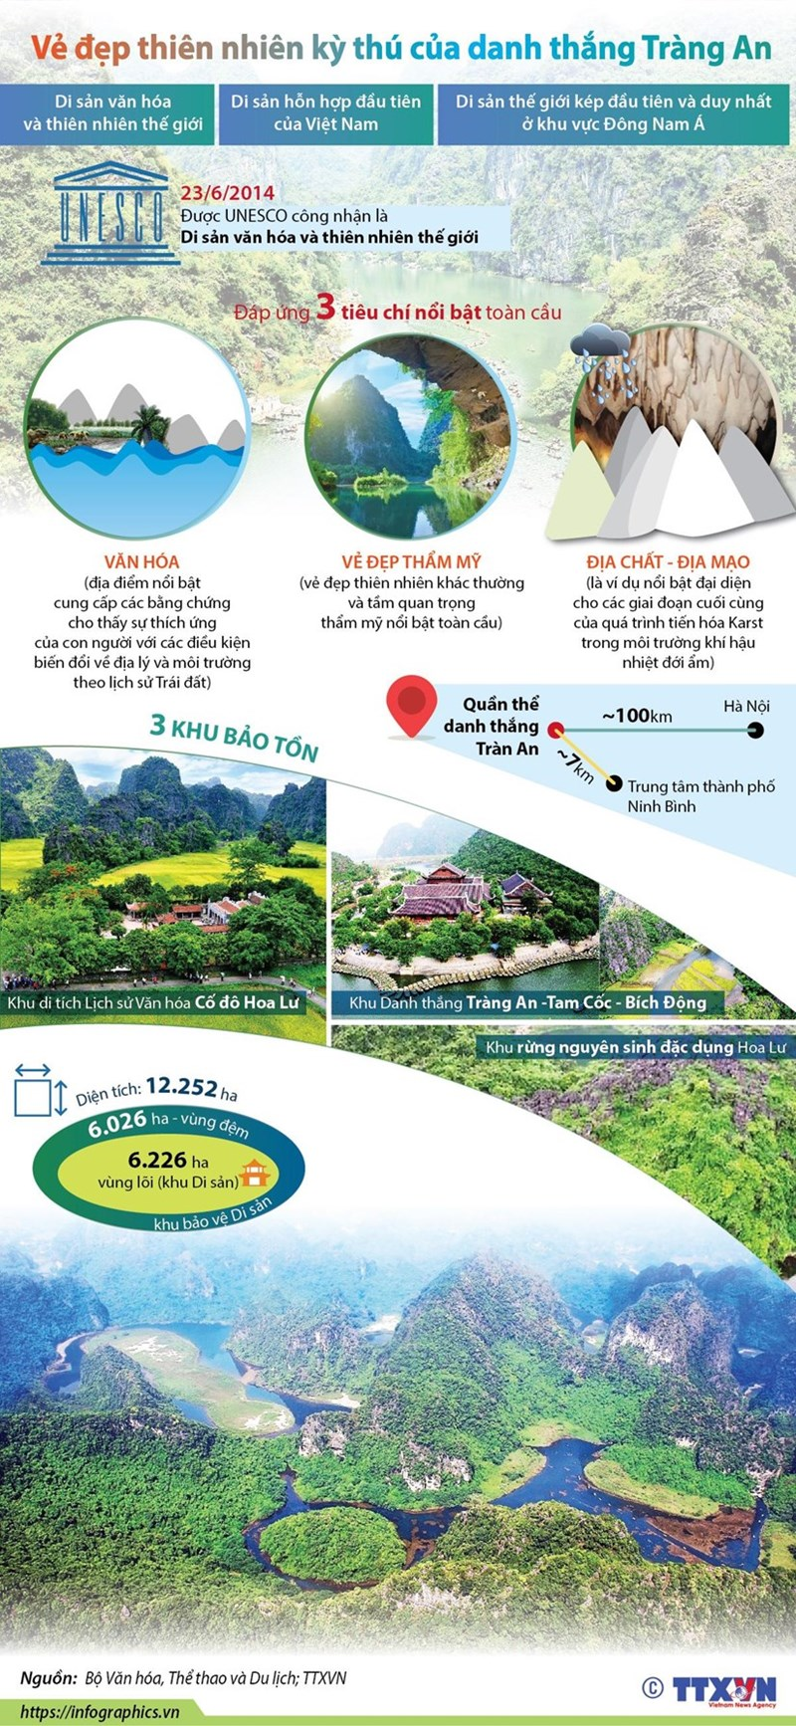
Em hãy làm video hoặc Infographic giới thiệu cho bạn bè về vẻ đẹp của quê hương (cánh đồng dòng sông, ngọn núi…)
Design: Trung Nguyên

